Slide 1
Л.Н.Толстой.
«ВОЙНА И МИР».

Slide 2
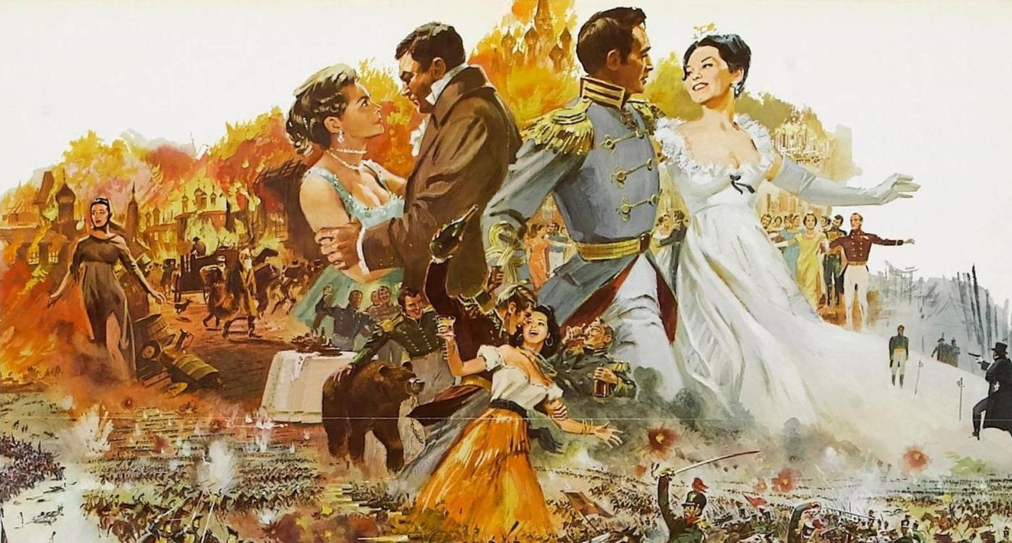

Slide 3
История создания
Роман создавался шесть лет
(1863-1869) и переписывался семь раз.
Замысел тоже менялся – об этом говорят названия ранних редакций:
«Три поры»,
«Всё хорошо, что хорошо кончается»,
«1805 год».

Slide 4
Основной художественный приём - антитеза
Антитеза – противопоставление.
Противопоставление начинается уже с названия романа;
противопоставлены две войны (1805-1807 и 1812);
два сражения (Аустерлицкое и Бородинское);
военачальники (Кутузов и Наполеон);
города (Петербург и Москва);
действующие лица (любимые и нелюбимые).

Slide 5
«Мысль народная»
Тема подвига русского народа в войне 1812 года является главной.
В изображении народа воплощён толстовский идеал «простоты, добра и правды».
Писатель говорит о судьбах народных и судьбах отдельных людей, о народном чувстве как о мериле нравственности.
Все любимые герои Толстого – частицы народа, и каждый из них по-своему близок народу.
В огне народной войны происходит проверка людей: проявляется истинный и ложный патриотизм.

Slide 6
«Мысль семейная»
Тема семьи – одна из самых важных в романе.
Автор убеждён, что только в семье человек получает всё то, что определяет его характер, привычки, мировоззрение, и объясняет личные особенности и закономерности в жизни своих героев принадлежностью к той или иной семье.

Slide 7
Авторская позиция
Толстой не только писатель, но и великий гуманист.
Его гуманизм проявляется в изображении правды жизни, осуждении жестокости на войне и в мире, отрицании войны как противного человеческому разуму явления – и даже в его заблуждениях.
Писатель глубоко верит в человека, в его преобразующую роль в обществе, хотя и ошибается относительно некоторых способов, с помощью которых человек должен изменить мир.

Slide 8
Название произведения
отражает глубокий философский смысл; оно многозначно.
Мир (мiръ)
Жизнь народа, не находящегося в состоянии войны.
Весь свет, Вселенная.
Братство людей, не зависящее от национальных и классовых различий.
Ближайшее окружение человека.
Крестьянский сход, затеявший сход в Богучарове.
Мировоззрение, круг идей героев романа.
Это жизнь.

Slide 9
Название произведения
Война
Военные действия враждующих армий.
Воинственная враждебность людей в мирной жизни, разделённых социальными и нравственными барьерами.
Зло, насилие, кровопролитие.
Разъединение людей, непонимание, эгоизм.
Конфликт человека с самим собой.
Всё, что разрушает гармонию.
Это смерть.

Slide 10
Жанр произведения
Л.Н.Толстой отказался дать жанровое определение своему произведению: «Это не роман, ещё менее историческая хроника. «Война и мир» есть то, что хотел и мог выразить автор в той форме, в которой оно выразилось».
В литературоведении это произведение определено как роман-эпопея.

Slide 11
Роман-эпопея
Отражены крупные исторические события, охватывающие большой отрезок времени (1805-1821).
Введено более 200 действующих лиц. Среди них – реальные исторические личности: Кутузов, Наполеон, Александр I, Сперанский, Ростопчин, Багратион.
Показаны все социальные слои русского общества того времени: высший свет, дворянская аристократия, провинциальное дворянство, армия, купечество, крестьянство.
Герои испытываются исключительно обстоятельствами. Раскрываются необыкновенные способности человека, его душевных сил. Развиваются одновременно несколько сюжетных линий.
Отсутствуют границы между художественным вымыслом и документальным описанием всемирно-исторических событий.

Slide 12
проблематика
Роман-эпопея не является обычным литературным произведением – это художественное изложение определённой философии жизни.
Писатель пытается понять законы, которые управляют миром; он противопоставляет историю и жизнь отдельного человека, считая, что основы бытия (рождение, смерть, любовь, ненависть, стремление к духовному преображению) не зависят от тех ситуаций, в которые ставит человека война или любое другое историческое событие.
Толстой доказывает читателю, что нравственность всегда торжествует над грубой силой. (Поэтому Наполеон и Кутузов изображены субъективно: Наполеон – в комическом образе, а Кутузов – как спаситель России.)

Slide 13
проблематика
Решаются глобальные вопросы. Какая сила движет народами? Может ли человек воздействовать на свою судьбу и судьбу истории? Толстой пришёл к выводу, с которым многие не согласны: на ход истории не влияют даже выдающиеся исторические личности – историей управляет «роевое движение масс».
Одной из главных поставленных в романе проблем является проблема человеческого счастья, поисков смысла жизни. Андрей Болконский, Пьер Безухов, Наташа Ростова – натуры ищущие, страдающие. Для Толстого человек – часть Вселенной, и ему интересно, какой путь проходит душа человека в стремлении к самосовершенствованию и пониманию самого себя.

Slide 14
Персонажи романа
В романе более 200 действующих лиц (среди вымышленных много реальных). В изображении главных персонажей используются приёмы антитезы (противопоставления) и психологического анализа (Н.Г.Чернышевский назвал этот приём «диалектикой души»).
Героев романа нельзя по традиции условно разделить на «положительных» и «отрицательных». Толстой убеждён, что нельзя назвать человека плохим или хорошим, потому что «человек есть всё: все возможности, есть текучее вещество». Он показывает героев неизменяемых, застывших и изменяющихся.

Slide 15
Персонажи романа
Любимые герои Толстого
Эти герои – Андрей Болконский, Пьер Безухов, Наташа Ростова, княжна Марья – меняются, и мы наблюдаем их эволюцию. Они способны к нравственному самосовершенствованию, к духовным исканиям. Им свойствен самоанализ.
В отличие от нелюбимых, любимые герои писателя обычно не всегда красивы внешне, но щедро наделены внутренней красотой. Для них характерны неуспокоенность души, желание быть полезными, любить и быть любимыми.
Главный объект творчества писателя – душа человека. Писателю интересно, какой путь проходит душа человека в стремлении к высокому, идеальному, в стремлении познать самого себя.

Slide 16
Персонажи романа
Нелюбимые герои Толстого
Эти герои – Анна Павловна Шерер, Анатоль Курагин, Элен, князь Василий, маленькая княгиня – статичны. Они красивы внешне, но красивы мертвенной, застывшей красотой. Для психологического анализа этих героев писатель использует повторяющиеся детали: много раз перед нами проходят, вызывая раздражение, плоское самодовольное лицо князя Василия, кудри красавца Анатоля, мраморно-белые обнажённые плечи Элен Курагиной.
Духовная нищета нелюбимых героев особенно ярко показана в событиях 1812 г.: они озабочены только собственной судьбой, а не судьбой страны. Характерно, что к концу романа люди типа Курагиных и Друбецких один за одним исчезают из текста (они не интересны Толстому).

Slide 17
Приёмы психологического анализа
Повторяющиеся детали
Мертвенная застывшая красота нелюбимых героев (Элен, Анатоль, князь Василий, Жюли) и некрасивые внешне любимые герои (Наташа, княжна Марья, капитан Тушин).
Способность к самосовершенствованию
Процесс поиска истинного, непреходящего в жизни ярко показан на примере Пьера и Андрея. Они постепенно выходят из-под влияния системы ложных ценностей: Пьер разочаровывается в масонстве, Андрей – в государственной службе.
Физическая боль после ранения и душевная боль при виде страдающих людей приводят Андрея к пониманию истины необходимости любви к ближнему.
Встреча Пьера с Платоном Каратаевым делает его ближе к народу, в общении с ним он набирается мудрости и обретает спокойствие.

Slide 18
Приёмы психологического анализа
«Диалектика души»
Толстой первым в русской литературе изобразил мгновения изменения душевных состояний человека.
Николай Ростов проигрывает огромную сумму денег Долохову, возвращается домой в полном душевном смятении, но, услышав пение Наташи, понимает, что в жизни важно, а что – преходяще.
Для Андрея такими моментами стало небо Аустерлица и болезнь маленького сына.

Slide 19
Приёмы психологического анализа
Отношение к семье, любви, природе
Нелюбимые герои Толстого не умеют любить, а семья для них – лишь животное родство. Брак для них – только выгодная сделка (семья Курагиных, бездетная Шерер, Наполеон с портретом сына).
У любимых героев отношения в семье построены на любви и самоотдаче (семьи Ростовых и Болконских).
Нелюбимые герои оторваны от природы – у любимых с нею тесная связь (вспомним небо и дуб князя Андрея, Наташу в Отрадном, сцену охоты, небо для Пьера в плену).
Изображение снов
Пьер в снах видит свои слабости, в них к нему приходят решения проблем.
Сон князя Андрея раскрывает его неразрешимые противоречия.
Сон Пети Ростова – светлый и гармоничный.
Сон Николая Болконского – рациональный и проблематичный.

Slide 20
Высший свет – это…
Бездуховность, неестественность, лицемерие
По Толстому, ценность человека определяется тремя понятиями: простота, доброта и правда.
В петербургских салонах высшего света, где собираются сливки общества (вельможи, сановники, дипломаты, фрейлины), всё неестественно (Анна Павловна держится с искусственным энтузиазмом, князь Василий говорит лениво, как актёр слова старой пьесы). В поведении и взаимоотношениях людей нет ни простоты, ни добра, ни правды – кругом маски, а под ними духовное убожество и безнравственность. Вот почему естественность и открытость Пьера так напугали Шерер.

Slide 21
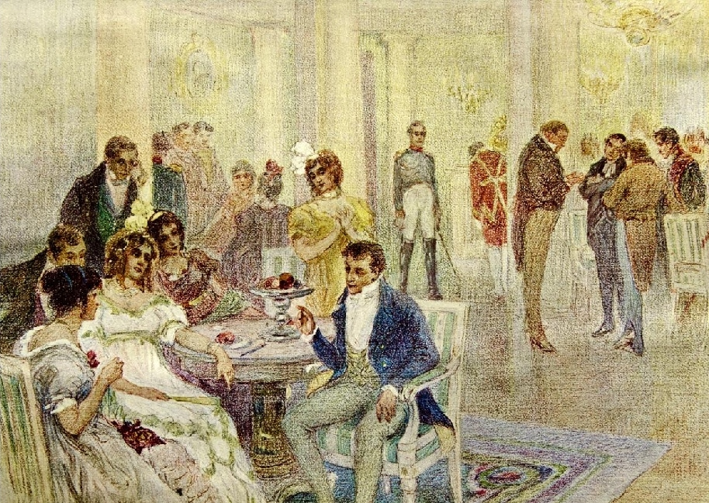

Slide 22
Высший свет – это…
Вражда и борьба «за блага бренные»
Мы видим Друбецкого и князя Василия, вцепившихся в портфель с завещанием у постели графа Безухова.
Охота на Пьера, ставшего богачом, и его женитьба на Элен (не дождавшись объяснения Пьера с Элен, князь Василий врывается в комнату с иконой в руках и благословляет их).
Осада Марьи Болконской, богатой невесты для Анатоля Курагина.
Объяснение в любви Бориса Друбецкого и Жюли Курагиной. (Жюли знает, что этот нищий красавец не любит её, но требует за своё богатство объяснения в любви по всей форме.)

Slide 23
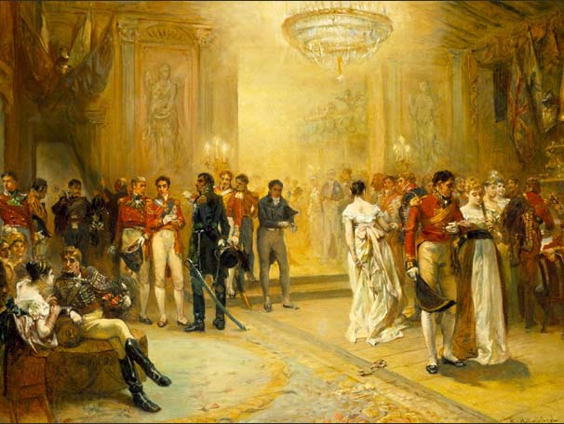

Slide 24
Высший свет – это…
Ложный патриотизм
Весь патриотизм проявляется в отказе от французской кухни и французского театра.
Сначала двуличный князь Василий восхищался Кутузовым, а когда пришло известие о сдаче Москвы, сказал, что нельзя было и ожидать другого «от слепого развратного старика».
Показана боязнь личной ответственности за принятие решений в военной среде. Накануне Бородинского сражения офицеры штаба обеспокоены не столько его исходом, сколько своими будущими наградами.
Толстому ненавистна «игра в войну» императора. Для Александра I действительное поле сражения и парад на Царицыном лугу – одно и то же (вспомним его спор с Кутузовым перед Аустерлицким сражением).

Slide 25
«Мысль народная»
В комментариях автора
Толстой писал, что главная мысль романа – «мысль народная», и она заключается не только и не столько в изображении самого народа, его жизни, а в том, каждый положительный герой в конце концов связывает свою судьбу с судьбой нации.
На страницах романа писатель говорит о том, что до сих пор история писалась как история отдельных личностей (как правило, тиранов-монархов) и никто не задумывался над тем, ЧТО является движущей силой истории. По мнению Толстого – это так называемое роевое начало, дух и воля не одного человека, а нации в целом.
Войну 1812 г. он представляет как столкновение духа и воли французских солдат и воли и духа русского народа.
Эта война справедливая для русских, поэтому их дух и воля к победе сильнее французских, а значит, победа над Францией была предопределена.

Slide 26
«Мысль народная»
В действиях героев романа
Герои романа, отбросив всё личное, становятся единым целым с народом:
Андрей чувствует необыкновенный подъём перед Бородинским сражением;
Все мысли Пьера направлены на то, чтобы помочь изгнанию захватчиков (даже разрабатывает план убийства Наполеона);
Наташа отдаёт подводы раненым;
Петя Ростов погибает в схватке с врагом.

Slide 27
«Мысль народная»
В массовых сценах
Сцена сдачи Смоленска (купец Ферапонтов велит всё добро раздать солдатам, а что нельзя – поджечь);
Сцена подготовки к Бородинскому сражению (солдаты надели белые рубахи и не пили водку – для них это был священный момент);
Сцена боя партизан с французами (гибель Пети Ростова, действия отрядов старостихи Василисы Кожиной, Дениса Давыдова).
«Дубина народной поднялась со всей своей грозной и величественной силой и, не разбирая ничего, опускалась и гвоздила французов до тех пор, пока не погибло всё нашествие».

Slide 28
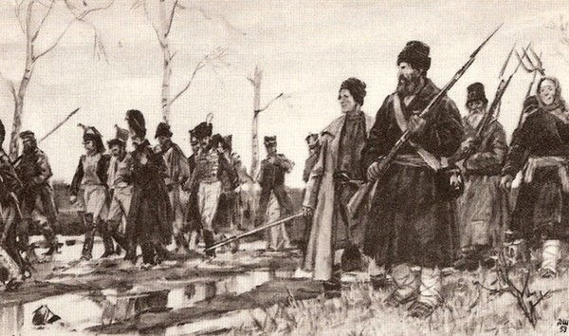

Slide 29
Война 1805 – 1807 гг.
В 1805-1807 гг. война шла на чужой территории и за чужие интересы.
Рассказывая о событиях 1805 г., Толстой сосредоточил внимание на двух военных эпизодах, которые выразили противоположные нравственные состояния русской армии. Истинный героизм солдаты и офицеры проявляли лишь тогда, когда понимали нравственную цель сражения. Вот почему они стояли героически под Шенграбеном и позорно бежали под Аустерлицем.

Slide 30
Шенграбенское сражение
В этом сражении отряд Багратиона прикрывает отступление армии Кутузова.
Солдаты спасают своих братьев и знают, ради чего они рискуют жизнью. Ни Тушин, ни Тимохин не нуждаются в приказах, чтобы выполнить свой долг. Их действия, по сути, добровольны, их упорство – залог одержанной ими моральной победы.
Перед нами островок нравственности в чуждой народу войне.
Шенграбен – преддверие народной войны 1812 г.

Slide 31
Шенграбенское сражение
Капитан Тушин
Портрет капитана совсем не героический.
«Маленький, грязный, худой артиллерийский офицер с закушенной набок трубкой» показан глазами князя Андрея, который видит во всём его облике «что-то особенное, совершенно не военное, несколько комическое, но чрезвычайно привлекательное» а также его большие, умные и добрые глаза.
Тушин робеет перед всеми, его поведение напоминает нам земских врачей или священников. В нём много чеховского (доброго и печального) и мало громкого и героического.

Slide 32
Шенграбенское сражение
Забытая батарея
Батарея Тушина вела огонь по деревне Шенграбен, откуда наступали большие силы французов. Тушин принял тактическое решение поджечь деревню (чем заслужил похвалу Багратиона).
Во время сражения про батарею забыли (прикрытие по чьему-то приказанию ушло), но артиллеристы продолжали стрелять. Французы не могли догадаться, что бьют только четыре ничем не защищённые пушки капитана Тушина, и даже предполагали, что здесь-то сосредоточены главные силы русских.
Батарея Тушина, успевшая зажечь Шенграбен, остановила движение французов, которые тушили пожар, дав русским время отступить.

Slide 33
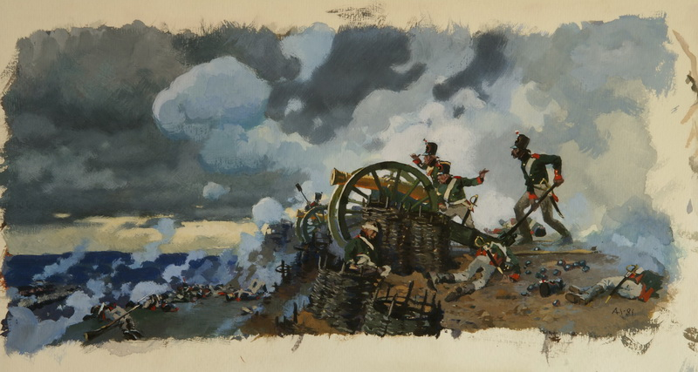

Slide 34
Шенграбенское сражение
Фольклорные мотивы
В изображении боя
В бою подчёркнуто весёлое, карнавальное отношение Тушина к врагам и смерти. Выделяется его былинный жест: «… выбегал вперёд и из-под маленькой ручки смотрел на французов». Подчёркнуто, что со всех сторон его окружали огромные широкоплечие богатыри. Но они смотрели на Тушина с обожанием и преклонением, как дети в затруднительном положении.
В сознании капитана
Толстой рисует особый мир в сознании Тушина. Неприятельские пушки – это не пушки, а трубки, которые курит огромный невидимый курильщик: «Видишь, пыхнул опять теперь мячик, жди». Вероятно, он представляет себя таким же огромным и сильным, швыряющим за горизонт чугунные ядра.

Slide 35
Аустерлицкое сражение
В этом сражении у русской армии не было ни мужества, ни веры в победу, так как у людей не было нравственной цели. Им не за что было драться, кроме «государственной чести» и своего императора. Сражение, по сути, было проиграно ещё до того, как началось.
Аустерлиц – это пролог к другой, «государственной» войне 1812 г., которую вели чиновники в военных мундирах. Они защищали свой положение и формальную честь империи. Такая «государственная» война лишь формально связана с народной войной.

Slide 36
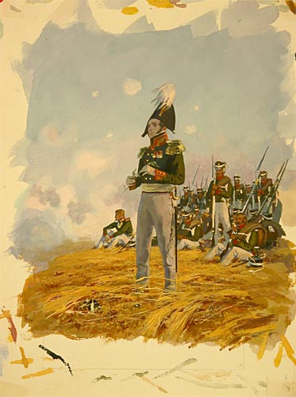
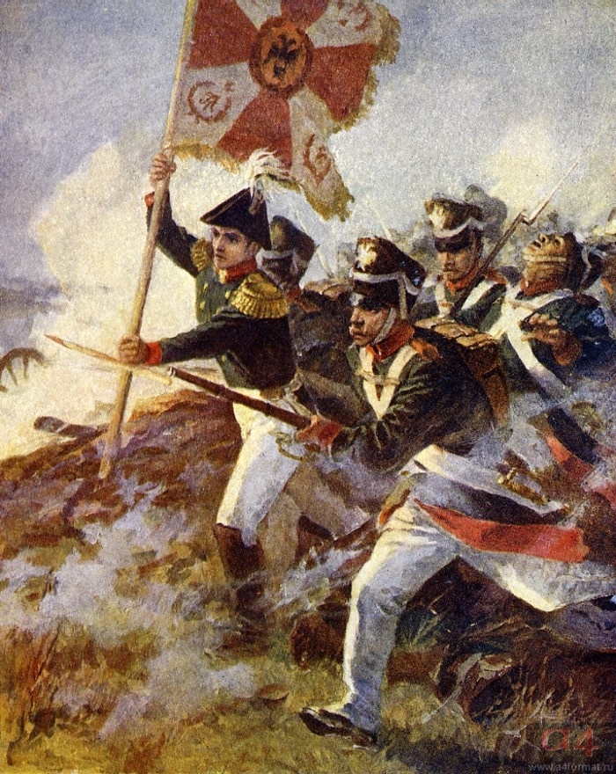

Slide 37
Война 1812 г.
Наполеон и Кутузов резко противопоставлены друг другу, они антиподы (использование антитезы).
Образы даны в субъективном восприятии.
Толстого упрекали в искажении и принижении образа Наполеона.

Slide 38
наполеон
Представлен иронично. Его внешность смешна: не раз повторяются определения «маленький», «малый ростом», обращается внимание на «круглый живот» и «жирные ляжки коротких ног».
Мелочная раздражительность, актёрство – он ни одной чертой не похож на великого человека. Подчёркнуты холодность, напыщенность, он всё время позирует, играет роль гения. «Он был подобен ребёнку, который, держась за тесёмочки, привязанные внутри кареты, воображает, что он правит».
Жесток в стремлении удовлетворить своё честолюбие ценой тысяч жизней, в попытке навязать свою волю целой стране. Его поведение определяет не сердце, а разум, потому он обречён на поражение. Толстого не впечатляет количество выигранных Наполеоном сражений и покорённых им государств – у него другая мера: «Нет величия там, где нет простоты и правды».
В замысле романа «наполеоновское» начало играет одну из главных ролей. Стремление навязать свою личную волю и стать «творцом» истории характерно для замыслов Сперанского. В этом характерные заблуждения Пьера и Андрея. «Маленькие наполеоны» – Долохов, Друбецкой, Берг.

Slide 39
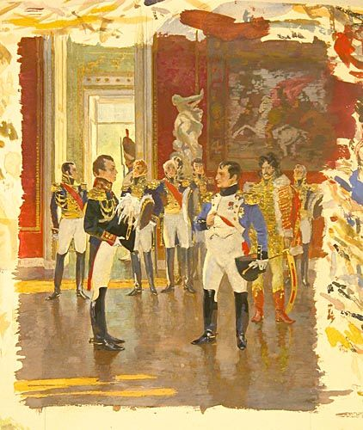

Slide 40
кутузов
В его облике отмечены простота, обыкновенность. В нём нет ни капли актёрства: живое лицо, выразительная фигура и знаменитый глаз, то ласковый, то насмешливый.
Он добр, мудр, прост и открыт людям, как обыкновенный – старый и нравственно опытный – человек. Образ дан в восприятии различных людей. Человечным и живым изображён он в беседах (с Болконским, Денисовым, Багратионом), на военных советах, в Аустерлицкой и Бородинской битвах.
Изображён полководцем не столько направляющим действия армии, сколько не мешавшим течению событий. Не опыт полководца, а опыт сердца подсказывает ему, что исход войны предопределён нравственным превосходством русских. Поэтому он первую свою задачу видит в том, чтобы поднять боевой дух в войсках, внушить веру в победу.
Главное в Кутузове для Толстого – его кровная связь с народом. Высокое положение не отдаляет его от солдат и офицеров. Он знал многих участников сражений, помнит их подвиги, имена.
Подлинно велик народный полководец, думающий о славе и свободе Отечества.

Slide 41
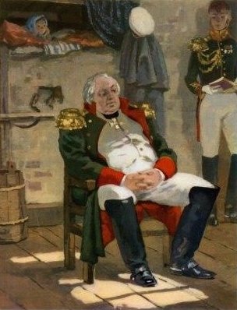

Slide 42
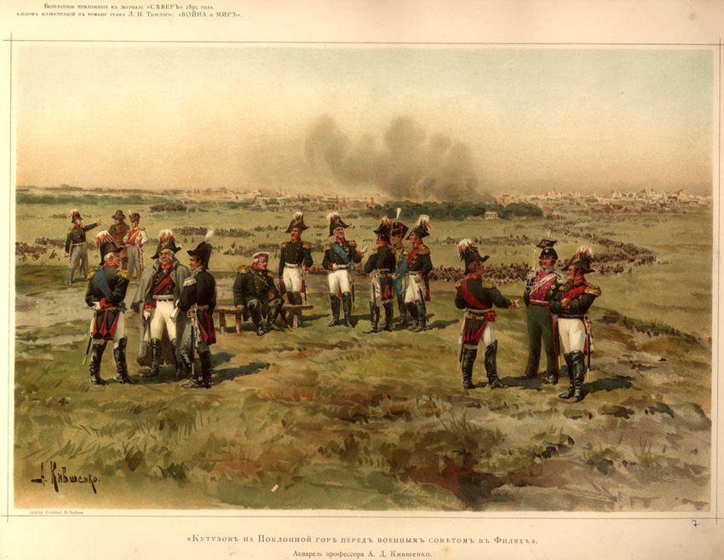

Slide 43
«мысль семейная»
Характеристика главных героев через их семьи – один из основных литературных приёмов Толстого.
«Мысль семейная» – важнейшая тема в романе.
Она неразрывно связана с представлением писателя о мире. Мир – не только любовь и согласие, но и отдельные миры – человеческие объединения (семьи, светские кружки, полк, партизанский отряд, иногда стихийно возникшая общность - как, например, пленные в одном бараке). И среди всех человеческих объединений для Толстого главные – это семьи.
Семья для него – основа основ. В каждой представленной в романе семье есть особые черты, которые накладывают отпечаток на всех её представителей.

Slide 44
«мысль семейная»
В изображении конкретных семей
Семья Ростовых
Ростовы живут «жизнью сердца», легко и непринуждённо относясь к жизненным неурядицам. Их главные черты – искренность, естественность, простота, откровенность, бескорыстие. Рассказывая об этой семье, Толстой описал идеал.
Семья Болконских
Отличительные черты – аристократизм, интеллигентность, подлинная забота о государственных интересах, широта политической мысли, строгая требовательность в отношении к себе и людям, гордость. В семье царит разум, а не чувства. Такие качества, как долг, честь, благородство, патриотизм, передаются в семье из поколения в поколение.
Семья Курагиных
В этой семье отсутствуют душевные связи, в ней живут люди, родные по крови. Отсутствие духовного родства делает семью формальным объединением, не способным воспитать нравственное отношение к жизни. Члены этой семьи оказываются способными лишь к разрушению.

Slide 45
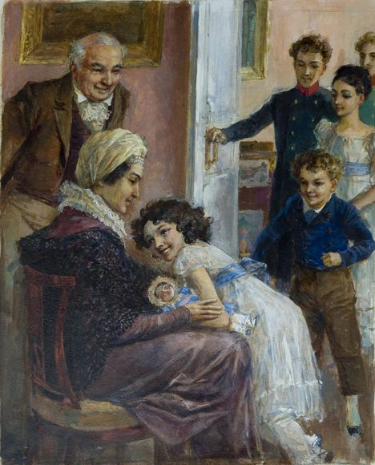

Slide 46
Семья ростовых
Имя | Характеристика
Граф и графиня Ростовы | Добрые и простодушные люди, рады всем, кто приходит в их дом. Им свойственно истинно русское стремление к широте и размаху, в их доме атмосфера радушия, любви, культ детей.
Николай Ростов | «Невысокий курчавый молодой человек с открытым выражением лица». Служит в гусарском Павлодарском полку. Служебные взаимоотношения выстраивает при помощи трёх составляющих: честь, достоинство, верность присяге. Николая не отличает глубина ума, он «простодушный».
Наташа Ростова | Выросла в нравственно чистой атмосфере семьи, и многие черты характера объясняются семейными «корнями». Выйдя замуж, как мать, заботится о муже и детях, проявляет хозяйственность. Есть в ней и черты отца: доброта, желание объединить и осчастливить всех, широта натуры.
Соня | Она не родная дочь в семье, но ей здесь очень уютно, потому что её так же трепетно и нежно любят, как и других детей.
Петя Ростов | Младший сын Ростовых, всеобщий любимец. Добрый, честный, по-детски наивный. Охваченный сильным патриотическим чувством, добровольно уходит в действующую армию и погибает в бою с французами.
Вера | Её странное, холодное, эгоистичное поведение не вяжется с обстановкой в семье. Она то самое исключение, которое, как всегда, лишь подтверждает правило.

Slide 47
Семья болконских
Имя | Характеристика
Князь Николай Андреевич | Гордится происхождением от Рюрика (вывешивает в столовой генеалогическое древо), но не признаёт Бога. Аристократ, соблюдает неукоснительный порядок во всём. Основные черты – сдержанность чувств, великодушие и достоинство. Постоянно трудится: то пишет военный устав, то работает на станке, то занимается с дочерью. Много лет безвыездно находясь в деревне, в подробностях знает все военные и политические события. На свете «есть только две добродетели – деятельность и ум»; всегда педантично следует своим убеждениям. Зорко, «насквозь» видит людей.
Княжна Марья | У неё некрасивое лицо с прекрасными лучистыми глазами, глядя в которые, забываешь о некрасивости лица, тяжёлых шагах, нескладности фигуры. Она – воплощение глубокого духовного начала и удивительной, самоотверженной любви. Все её достоинства особенно ярко проступают в сравнении с Жюли Курагиной. Она умна, романтична и религиозна. Покорно переносит издёвки отца, не переставая его любить.
Князь Андрей | От отца, участника походов Суворова, ему передалось чувство патриотизма и желание приносить пользу людям. Его мечта – совершить подвиг во имя Родины. Во время войны 1812 года он воюет на передовой.
Николенька | Сына князя Андрея мы видим в эпилоге романа маленьким мальчиком. Но он уже внимательно слушает Пьера, и в нём происходит какая-то сложная работа чувств и мыслей.

Slide 48
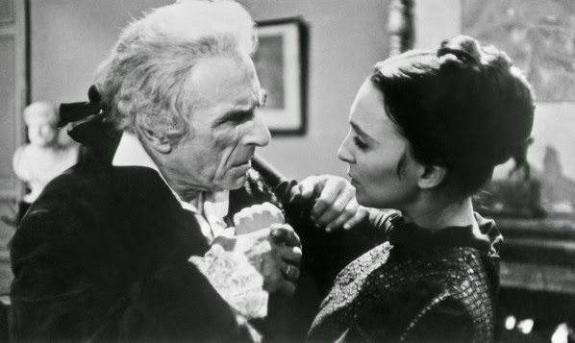
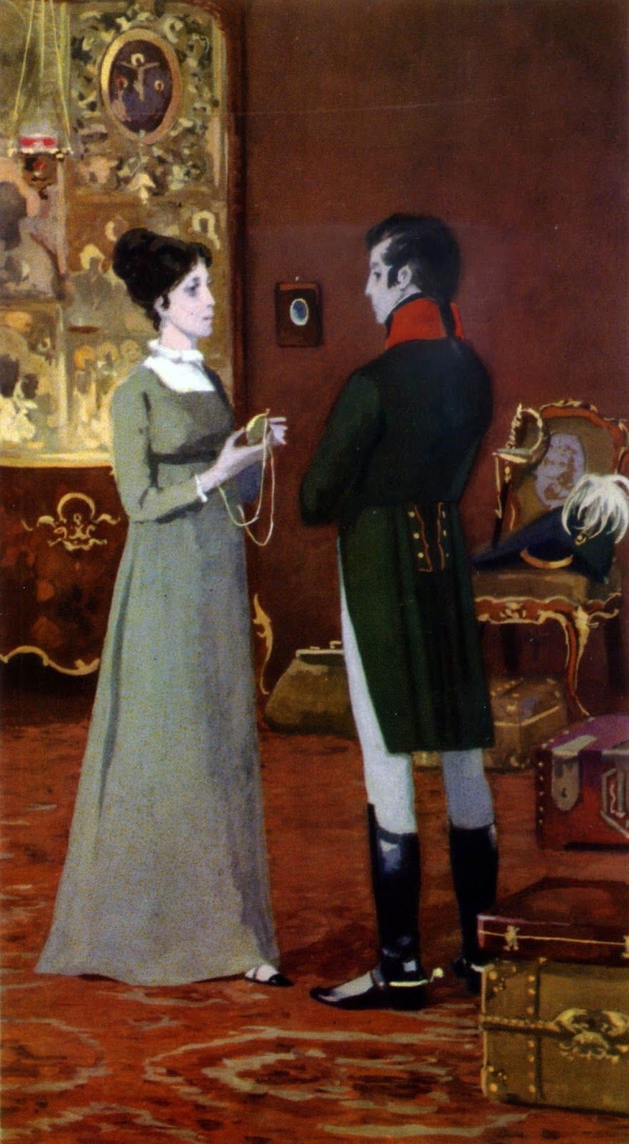
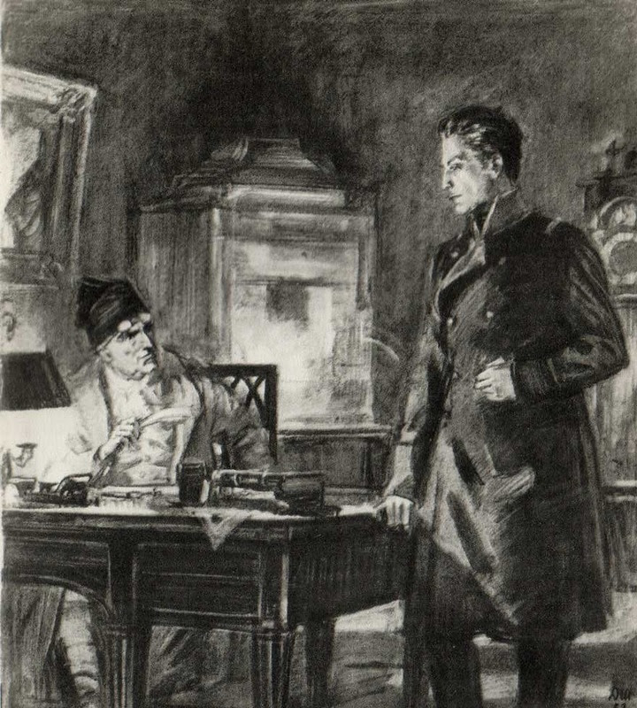

Slide 49
Семья курагиных
Имя | Характеристика
Князь Василий | Глава семьи – светский лев, расчётливый, холодный проходимец. Фальшивость, неестественность, алчность – основные его черты. Деньги и положение в обществе являются главным в его жизни. Ради денег он готов совершить самые низкие поступки, даже преступления (сцена смерти старого графа Безухова). Фактически он продаёт дочь, выдавая её замуж за Пьера Безухова. Князь признаётся, что он лишён «родительской любви» и что дети – «его обуза существования».
Анатоль | Кутила и игрок. Князь Василий называет красавца-сына «беспокойным дураком». Причинил много горя Ростовым и Болконским. В нём заложено животное безнравственное начало. Будучи женатым на польке, вступает в новые связи, ищет богатую жену. Безнравственность и низость особенно ярко проявляются в отношении к Наташе, в истории сватовства к княжне Марье Болконской (эпизод с мадемуазель Бурьен).
Ипполит | Второй сын князя Василия – «покойный дурак». Поражает необыкновенным внешним сходством с сестрой-красавицей, но, несмотря на сходство, поразительно дурён собой (красота имеет другую сторону – безобразную). Связан с остальными членами семьи только внешними отношениями, душевной близости у них нет.
Элен | Светская красавица, символ блеска, но и пустоты светской жизни. Женщина-хищница, готовая ради денег и положения в обществе на любую безнравственность и интригу. Холодное великолепие, мраморные плечи и неизменяющаяся улыбка делают её похожей на бездушную статую.

Slide 50
Наташа ростова
Эволюция героини показана на 15-летнем отрезке её жизни.
Она появляется на страницах романа 13-летней – полуребёнок, полудевушка. Черноглазая, некрасивая – гадкий утёнок, готовый превратиться в прекрасного лебедя. Главные её черты – непосредственность, сердечность («ум сердца»). Она порывиста и романтична, основа её существования – любовь.
Секрет её обаяния не только в удивительной искренности, открытости сердца. Ей от рождения дано то, что так долго ищут в себе Пьер и Андрей – естественность души. Она не только умеет делать счастливыми других, но и умеет быть счастливой сама.
Ей единственной в романе дано ощутить то состояние души, когда человек не верит в возможность зла, потому что сам готов делать только добро.

Slide 51
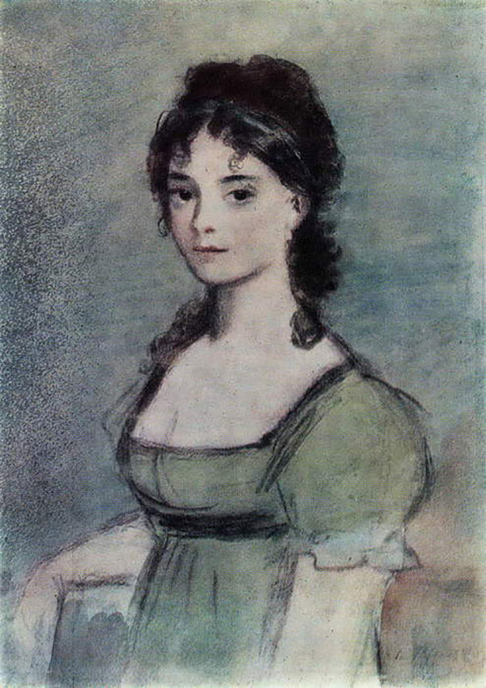
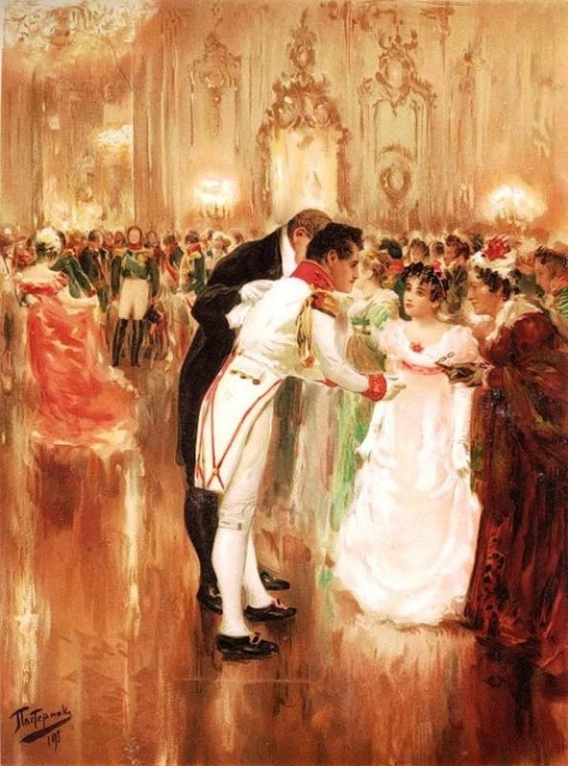

Slide 52
Наташа ростова
Толстой наделяет свою любимую героиню необычайной нравственной силой и красотой. Её духовная красота проявляется
в отношении к природе (Наташа в Отрадном),
в естественном, врождённом умении чувствовать стихию народной жизни (вспомним, как она отплясывает после охоты),
в любви к окружающим (отношение к матери после гибели Пети, к раненому князю Андрею, Пьеру).
А во время войны 1812 г., переживая все тяготы, выпавшие на долю страны и народа, не испытывает духовного надлома – она ведёт себя уверенно и мужественно (убеждает родных отдать свои повозки для раненых солдат). При этом она никак не оценивает и не вдумывается в то, что делает. Она просто повинуется некоему «роевому» инстинкту жизни.
В эпилоге Наташа – жена Пьера и мать четверых детей. Толстой намеренно «принижает» её духовную красоту, делая её образ более «земным». Но сущность героини прежняя: смысл её жизни – любовь.
В этом образе выражен идеал женщины, которому всю жизнь поклонялся Толстой.

Slide 53
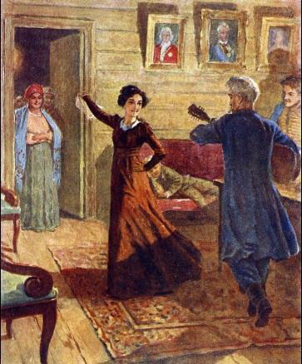

Slide 54
Любовь в жизни наташи ростовой
Значение | Описание
Спасение | Всё существо героини не может находится в состоянии покоя, невлюблённости. Сила её любви способна преображать души других людей: её пение спасает брата Николая от желания покончить с собой; её любовь возвращает к жизни князя Андрея; она даёт возможность разобраться в себе, понять смысл жизни и стать счастливым Пьеру.
Истина | В страстном стремлении к любви Наташа не выдерживает разлуки с князем Андреем – в его отсутствие увлекается Анатолем Курагиным и даже решается ради него на побег из родного дома. Перестрадав обман и разрыв с Анатолем, она сурово судит свой «низкий, глупый и жестокий поступок». Испытав отчаянье, стыд и унижение, в нравственном отношении героиня становится ещё более чистой. Здесь толстой раскрывает одну из своих заветных идей: любовь настоящая ведёт к истине, а чувственная страсть, принятая за любовь – к неправде.
Возрождение | Разрыв с князем Андреем, его ранение и смерть привели героиню к глубокому душевному кризису. Отчаянье, скорбь, тяжёлая болезнь, убеждение, что «жизнь кончена», овладели Наташей. Но известие о гибели Пети выводит её из мира собственных мук и страданий: она переключается на заботу о матери, обезумевшей от горя («любовь к матери показала ей, что сущность её жизни – любовь – ещё жива в ней»).
Семья | Высшее призвание и назначение героини Толстой видит в материнстве, в семье, в воспитании детей, так как именно женщина является тем светлым и добрым началом, которое ведёт мир к гармонии и красоте. В семейном союзе Наташи и Пьера каждый находит то, к чему стремился: Наташа счастлива в материнстве, а Пьер – в осознании себя надёжной опорой. Так понимает счастье Толстой. Любовь и семья – основа жизни, нравственная основа всего, что происходит в жизни.

Slide 55
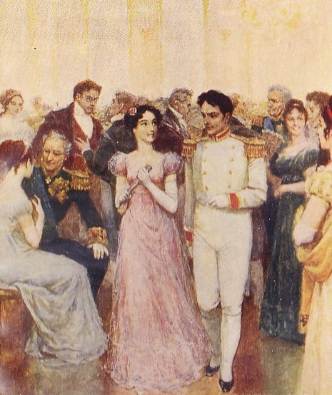
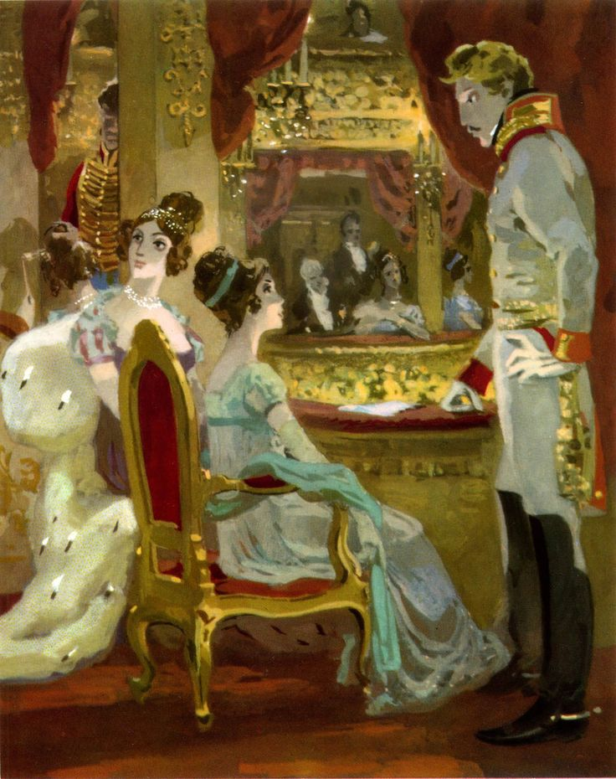

Slide 56
Андрей болконский
Внешне привлекательный молодой аристократ, представитель передового мыслящего дворянства. Получил хорошее образование и воспитание. Умён, горд и честолюбив. Рационалист (у него рассудок преобладает над чувствами).
Впервые на страницах романа мы встречаем его в салоне Анны Павловны Шерер, фрейлины императрицы. Перед нами светский человек. Он безупречен во всём. Безупречны сухие черты его лица, мундир адъютанта и тихий, медленный стариковский шаг. Безупречен его французский (даже имя Кутузова он произносит с ударением на последнем слоге, как француз). Но в глазах князя вселенская скука, а на лице недовольство. Он с презрением относится к светскому обществу – его не удовлетворяет эта праздная и пустая жизнь. Со стороны он выглядит сухим и высокомерным, вечно недовольным собой и другими.
Но в общении с Пьером появляются и душевное тепло, и внимательность, и участие – он преображается, его улыбка неожиданно становится доброй и приятной.
Богатая, одарённая ищущая натура. Князь – человек действия. Став адъютантом Кутузова, быстро завоевал его доверие. Отец Андрея – сподвижник Суворова. Он научил сына ценить в людях патриотизм, достоинство и честь.
Перед нами сформировавшийся полностью человек. Таким проводит Толстой князя Андрея через главные события истории, через любовь и смерть, через жестокие испытания. Все его испытания – «моменты истины».
Его судьба – это путь человека, совершающего ошибки и способного искупить свою вину, стремящегося к нравственному совершенствованию. Приобщение к чувству вечной любви возродило в князе Андрее силу духа, и он совершил самое трудное, по Толстому, дело – умер спокойно и достойно. И смерть стала «моментом истины» его жизни.

Slide 57
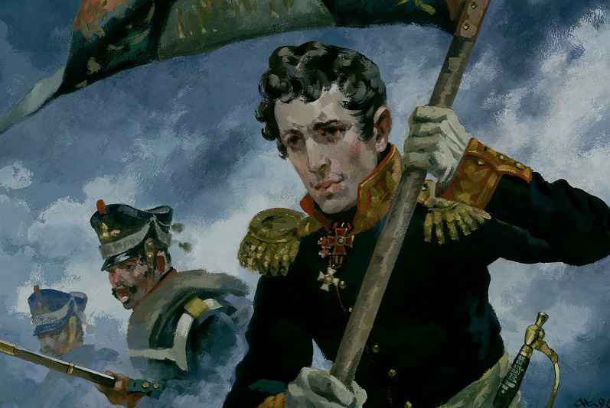

Slide 58
Этапы в развитии личности андрея болконского
Этап | Характеристика
Аустерлицкое сражение | Участие князя Андрея в войне 1805 г. связано с его честолюбивыми мечтами о славе, о своём «Тулоне». Увлечение Наполеоном было свойственно многим представителям передовой дворянской молодежи начала XIX в. Но Андрей жаждал не только личной славы, но и счастья для людей. Толстой выделяет его из толпы штабных карьеристов (таких, как Жерков и Друбецкой). Преодолением «наполеоновского» начала, стремления стать выше окружающих его людей завершается этот этап в жизни Андрея. Небо Аустерлица помогло князю Андрею понять, что и преклонение перед Наполеоном, и его мечта стать спасителем русской армии – лишь заблуждение.
Встреча с Пьером и Наташей | Разочарованный в прежних идеалах, пережив горе утрат, раскаянье, князь Андрей уверен, что понял, в чём заключается счастье: в отсутствии болезней и угрызений совести. Но Пьер (в споре на пароме) доказывает ему, что надо верить в добро и высокое предназначение человека. А встреча с Наташей спасает князя Андрея от духовного кризиса, пробуждает в нём любовь и желание жить.
Бородинское сражение | В Отечественной войне 1812 г. судьба князя впервые сливается с судьбой народа. Он возвращается в армию, охваченный тем же чувством оскорблённой национальной гордости, которое ведёт в бой простых русских солдат. В Бородинском сражении (в отличие от Аустерлицкого) князь совершает настоящий нравственный подвиг, достигает гармонии с самим собой и понимает, что главное предназначение человека – служить интересам родного народа. Князь Андрей умирает от раны, полученной на Бородинском поле. Толстой примиряет его не только с Наташей, но и со всем белым светом, в том числе и с раненым Анатолем Курагиным. Писатель вложил в образ князя Андрея свою заветную мысль о том, что только любовью и добротой правится жизнь и без них невозможно ни истинное совершенство, ни избавление от мук и противоречий.

Slide 59
Пьер безухов
Побочный сын крупного вельможи, унаследовавший титул графа и огромное состояние. Уважение к нему в свете основано на его имущественном положении. Открытость поведения и независимость мысли выделяют его из гостей салона Шерер.
Его душевные свойства раскрываются в первом же описании: когда он улыбается, у него «исчезает серьёзное и даже несколько угловатое лицо и является другое – детское, доброе». По молодости и под влиянием окружения совершает много ошибок: ведёт бесшабашную жизнь светского кутилы и бездельника, позволяет князю Василию Курагину обобрать себя и женить на Элен.
Перед нами человек, так же как и Андрей Болконский, ищущий дело, которому можно было бы посвятить свою жизнь. Он не хочет и не может удовлетвориться светскими ценностями. Ему свойственны драматические заблуждения, противоречивость характера, в нём сочетаются ум с наивностью и простодушием, переплетается хорошее и дурное (образ во многом автобиографичен). Он человек своей эпохи, живущий её интересами и духовным настроением.
Не видя своего места в жизни, не зная, куда девать свои силы, он поначалу ведёт разгульную жизнь в обществе Долохова и Курагина. Открытый и добрый, часто оказывается беззащитным пред умелой игрой окружающих. Он не умеет правильно оценивать людей и слишком часто ошибается в них.
Как и Андрей, своё нравственное развитие начинает с заблуждения – обожествления наполеона. В романе показано несколько этапов в развитии личности Пьера. Основные события в его жизни: вступление в масонство, война 1812 г. (Бородинское сражение, плен, расстрел поджигателей), встреча с Платоном Каратаевым, женитьба на Наташе Ростовой, увлечение идеями декабристов.

Slide 60
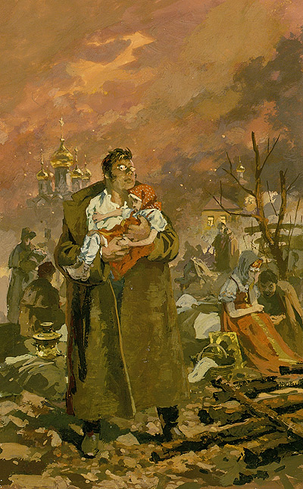

Slide 61
Этапы в развитии личности пьера безухова
Этап | Характеристика
Масонство | Дуэль с Долоховым привела Пьера к потрясению: он осознал, что оказался способным «покуситься» на жизнь человека, и пытается найти нравственную опору. Ему становится ненавистна фальшь светского общества, начинаются поиски смысла жизни. Это приводит к масонству, которое он воспринял как учение о равенстве, братстве и любви. Он искренне стремится облегчить положение крестьян (вплоть до освобождения их от крепостной зависимости). Но вскоре убеждается в бесплодности масонского движения и отходит от него.
Война 1812 г. | Война пробудила в Пьере патриотические чувства, обострила национальное самосознание. На свои деньги он снаряжает тысячу ополченцев, а сам остаётся в Москве, чтобы убить Наполеона и «прекратить несчастья всей Европы».решив казнить французского императора, он, по мнению Толстого, становился таким же безумцем, каким был князь Андрей при Аустерлице, намереваясь в одиночку спасти армию. Оказавшись на Бородинском поле в момент сражения, Пьер понимает, что историю творит не личность, а народ.
Встреча с Платоном Каратаевым | Платон Каратаев вносит мир в души всех людей. Это удивительный человек: он ни на что не ропщет, никого не обвиняет – сама доброта. От него Пьер набирается мудрости, в общении с ним «обретает спокойствие и довольство собой, к которым он тщетно стремился прежде». Каратаев становится для Пьера главным нравственным мерилом.
Женитьба, увлечение идеями декабристов | Женившись на Наташе, впервые чувствует себя подлинно счастливым. Увлёкшись радикальными идеями, считает, что общество можно изменить усилиями нескольких тысяч честных людей. Декабризм – его новое заблуждение, близкое по смыслу попытке Андрея включиться в изменение русской жизни «сверху». Не гений, не «орден» декабристов, а нравственные усилия всей нации – вот путь к реальному изменению общества. По замыслу Толстого, героя должны были сослать в Сибирь. Пережив крушение ложных надежд, он придёт к окончательному пониманию подлинных законов жизни.

Slide 62
